Slide 2
Akupunktura wspierająca proces zapłodnienia invitro
Katarzyna Kołodziejczak-Pokrywka

Slide 3
czym jest niepłodność
projekt „ciąża” wymaga nakładów energii, kobieta pełna qi i krwi
płodność w zależności od wieku
przewlekłe choroby: insulinooporność, niedoczynność tarczycy,
obciążenie organizmu - brak energii na projekt „ciąża”
niepłodność idiopatyczna - zawsze jest przyczyna!

Slide 4
Etapy leczenia niepłodności
wizyta u lekarza ginekologa (badanie usg, podstawowe hormony, lekka stymulacja (clostybegyt i ovitrelle), suplementacja fazy lutealnej, monitoring cyklu
wizyta w klinice: kwalifikacja do ivf w oparciu o: rezerwę jajnikową (amh), badanie nasienia, decyzja o stymulacji (krótki lub długi protokół), punkcja - pobranie jajeczek, zapłodnienie pozaustrojowe, podanie zarodka, ciąża.

Slide 5
Rezerwa jajnikowa - AMH
wartość poniżej 0,7 ng/ml - świadczy o niskiej rezerwie
wartośc prawidłowa 1-3 ng/ml - dla kobiety w wieku rozrodczym
wartość powyżej - wskazuje na podatność na hiperstymulację
koenzym q10, mleczko pszczele

Slide 6
przygotowania do ivf - strategia
czas! 2-4 cykle - normalizacja cyklu miesiączkowego
diagnostyka różnicowa
praca z cyklem - miesiączka, budowanie krwi, wzmiacnianie jing i Qi, uspokajanie energii, poruszanie Yang w dół. Metoda małych kroczków, na każdej wizycie coś konkretnego ale nie przytłaczającego.
dieta, zioła, wiedza i narzędzia dla pacjentki - jak balansować swoją własną energię

Slide 7
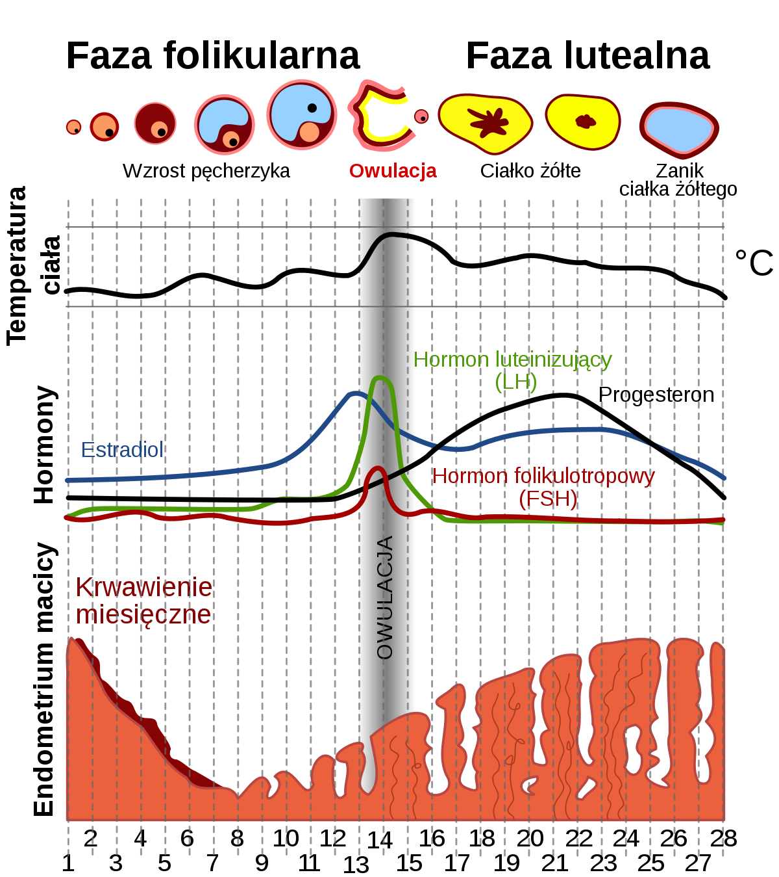

Slide 8
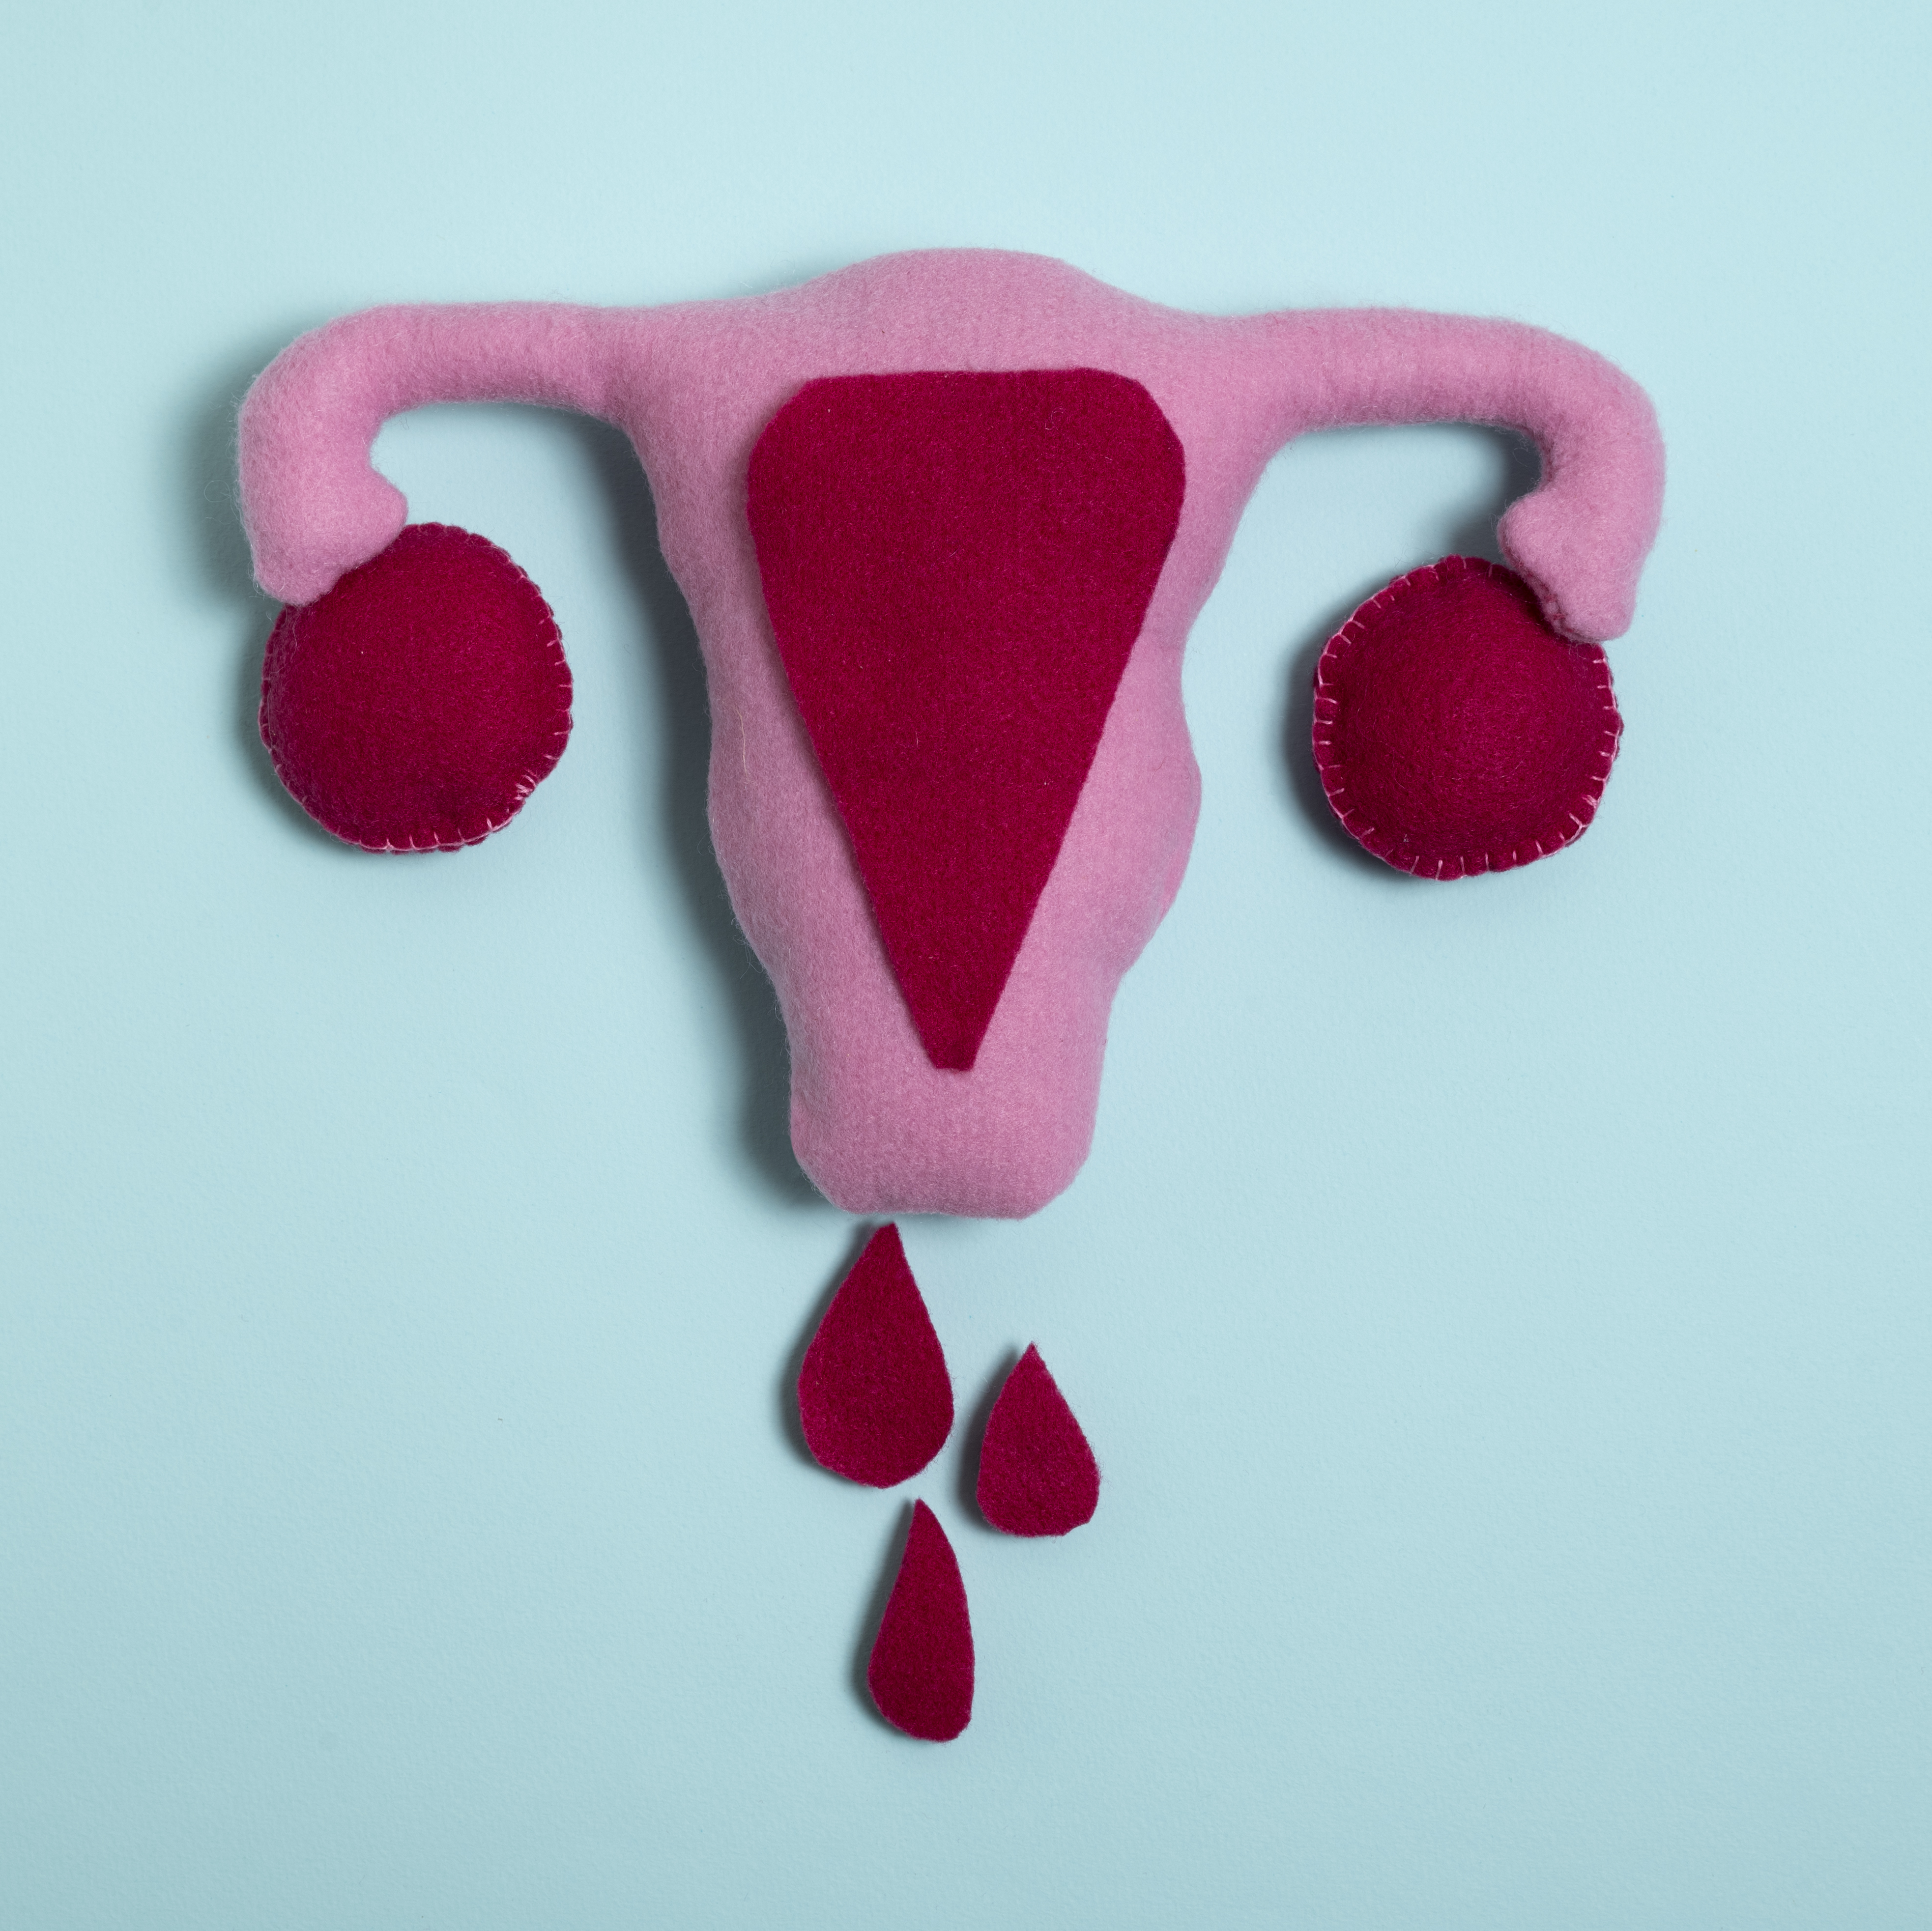
przygotowanie do ivf - miesiączka
początek cyklu - miesiączka 1-3/5 dni cyklu
zabiegi rozkurczowe:
liv2+sp6+bl60
sp6+sp8
liv3+li4
odpoczynek, zwolnienie tempa, ciepłe stopy, zupy, wino daktylowe od 3-5 dnia cyklu
obserwacja miesiączki

Slide 9
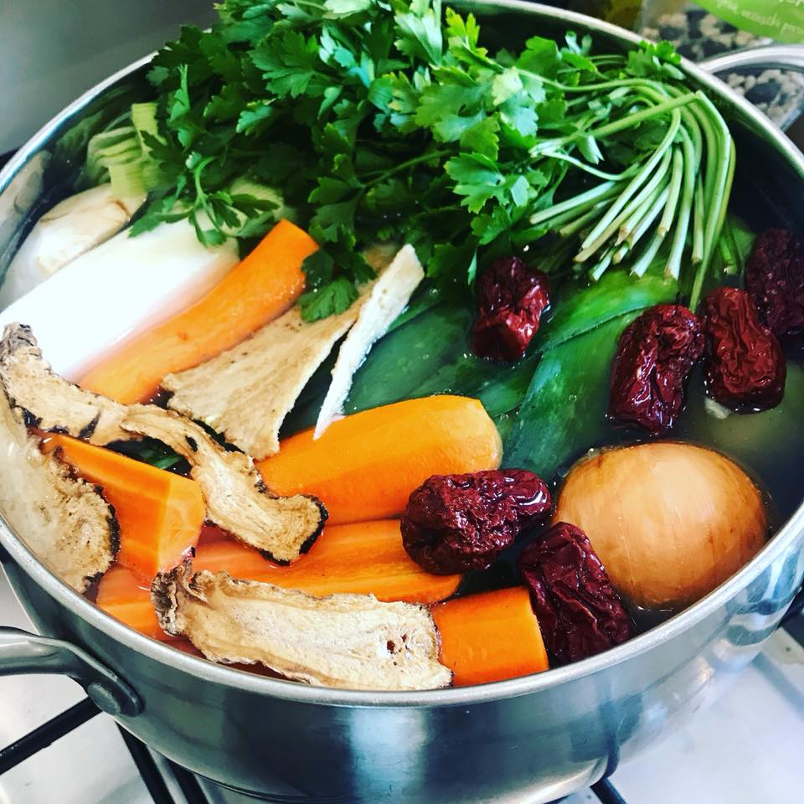
przygotowanie do ivf - Krew
5-8 d.c. budowanie Krwi
Wzmacniamy Krew - wino daktylowe, zupy mocy (Dang Gui, Huang Qi), kleik z adzuki, wątróbka, sok z buraka, floradix, jajko na miękko
akupunktura: morze krwi st37+st39, ren24, st37+li10, liv8+ren18

Slide 10
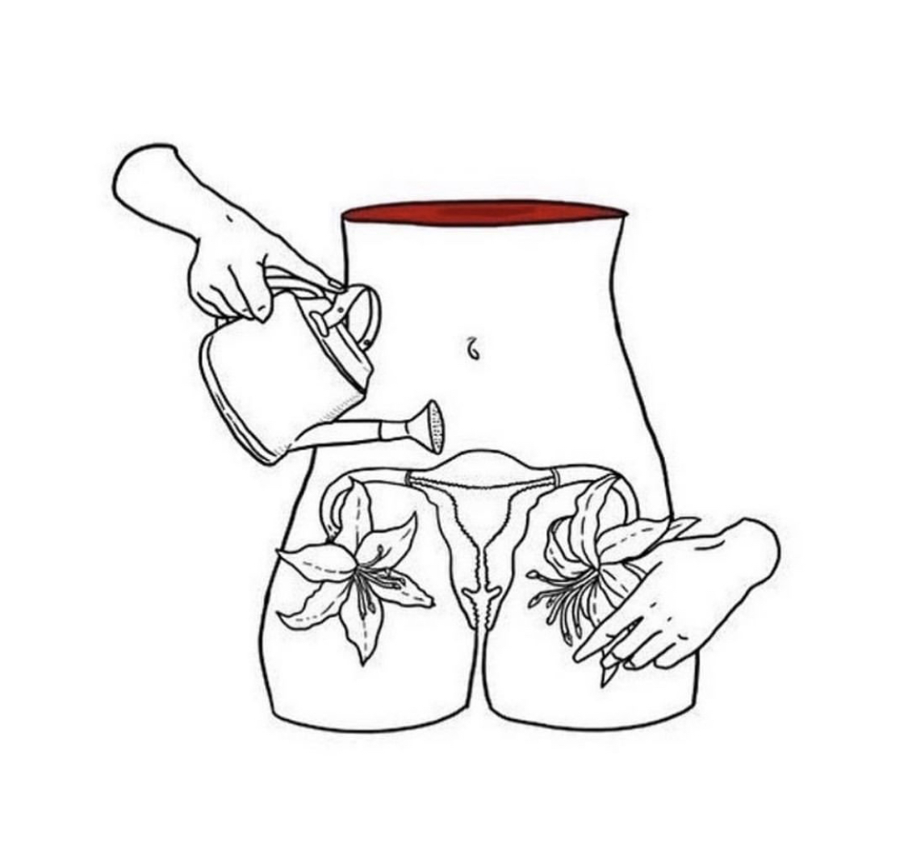
przygotowanie do ivf - jajniki
9-13 d.c. wzmocnienie procesu owulacji,
wzmacniamy Jing i Qi, pchamy energię do jajników
moxa na ren4 (szczupłe, słabo rozwinięte w biodrach panie) (+pm26)
gb26 (+pm23)
n13+n18

Slide 11
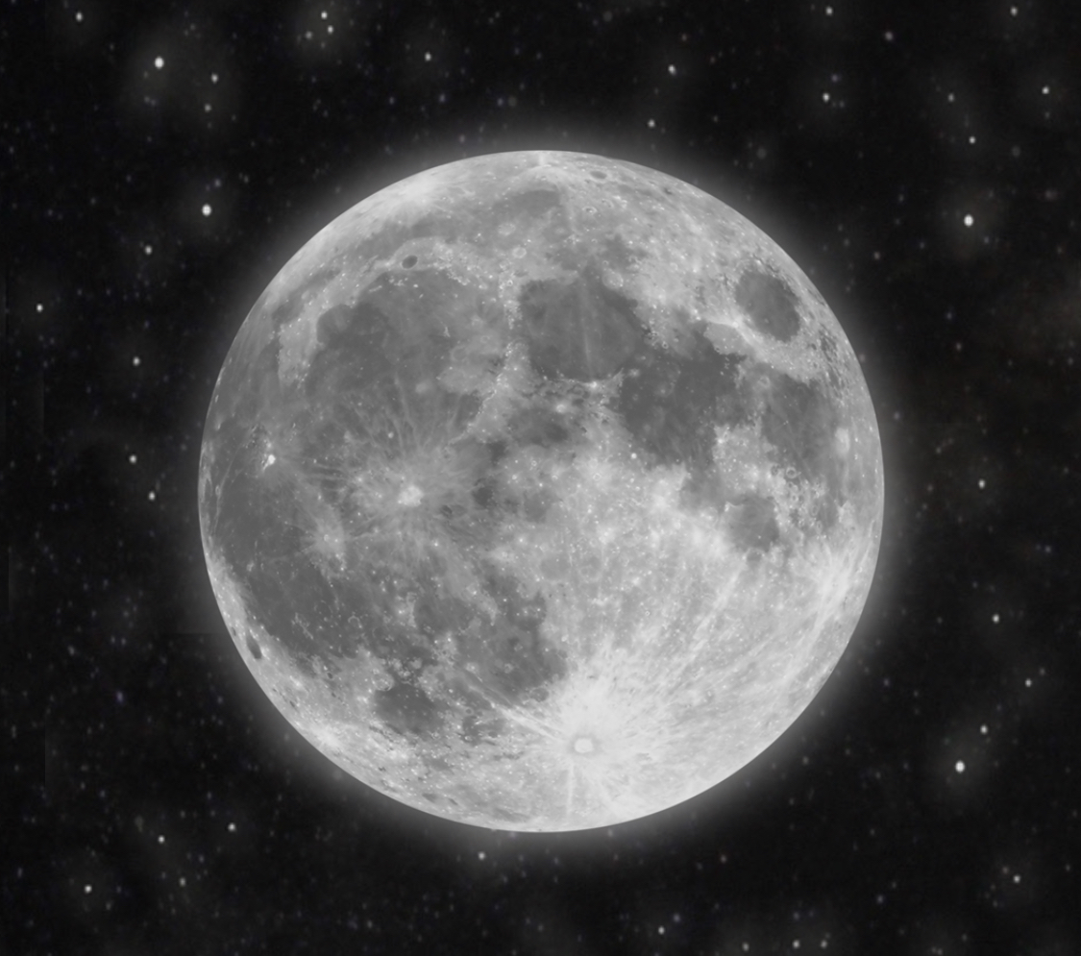
przygotowanie do ivf - owulacja
14 d.c. owulacja - pik LH
ren4+n13+st28
gb41, gb27 (ból okołoowulacyjny)

Slide 12
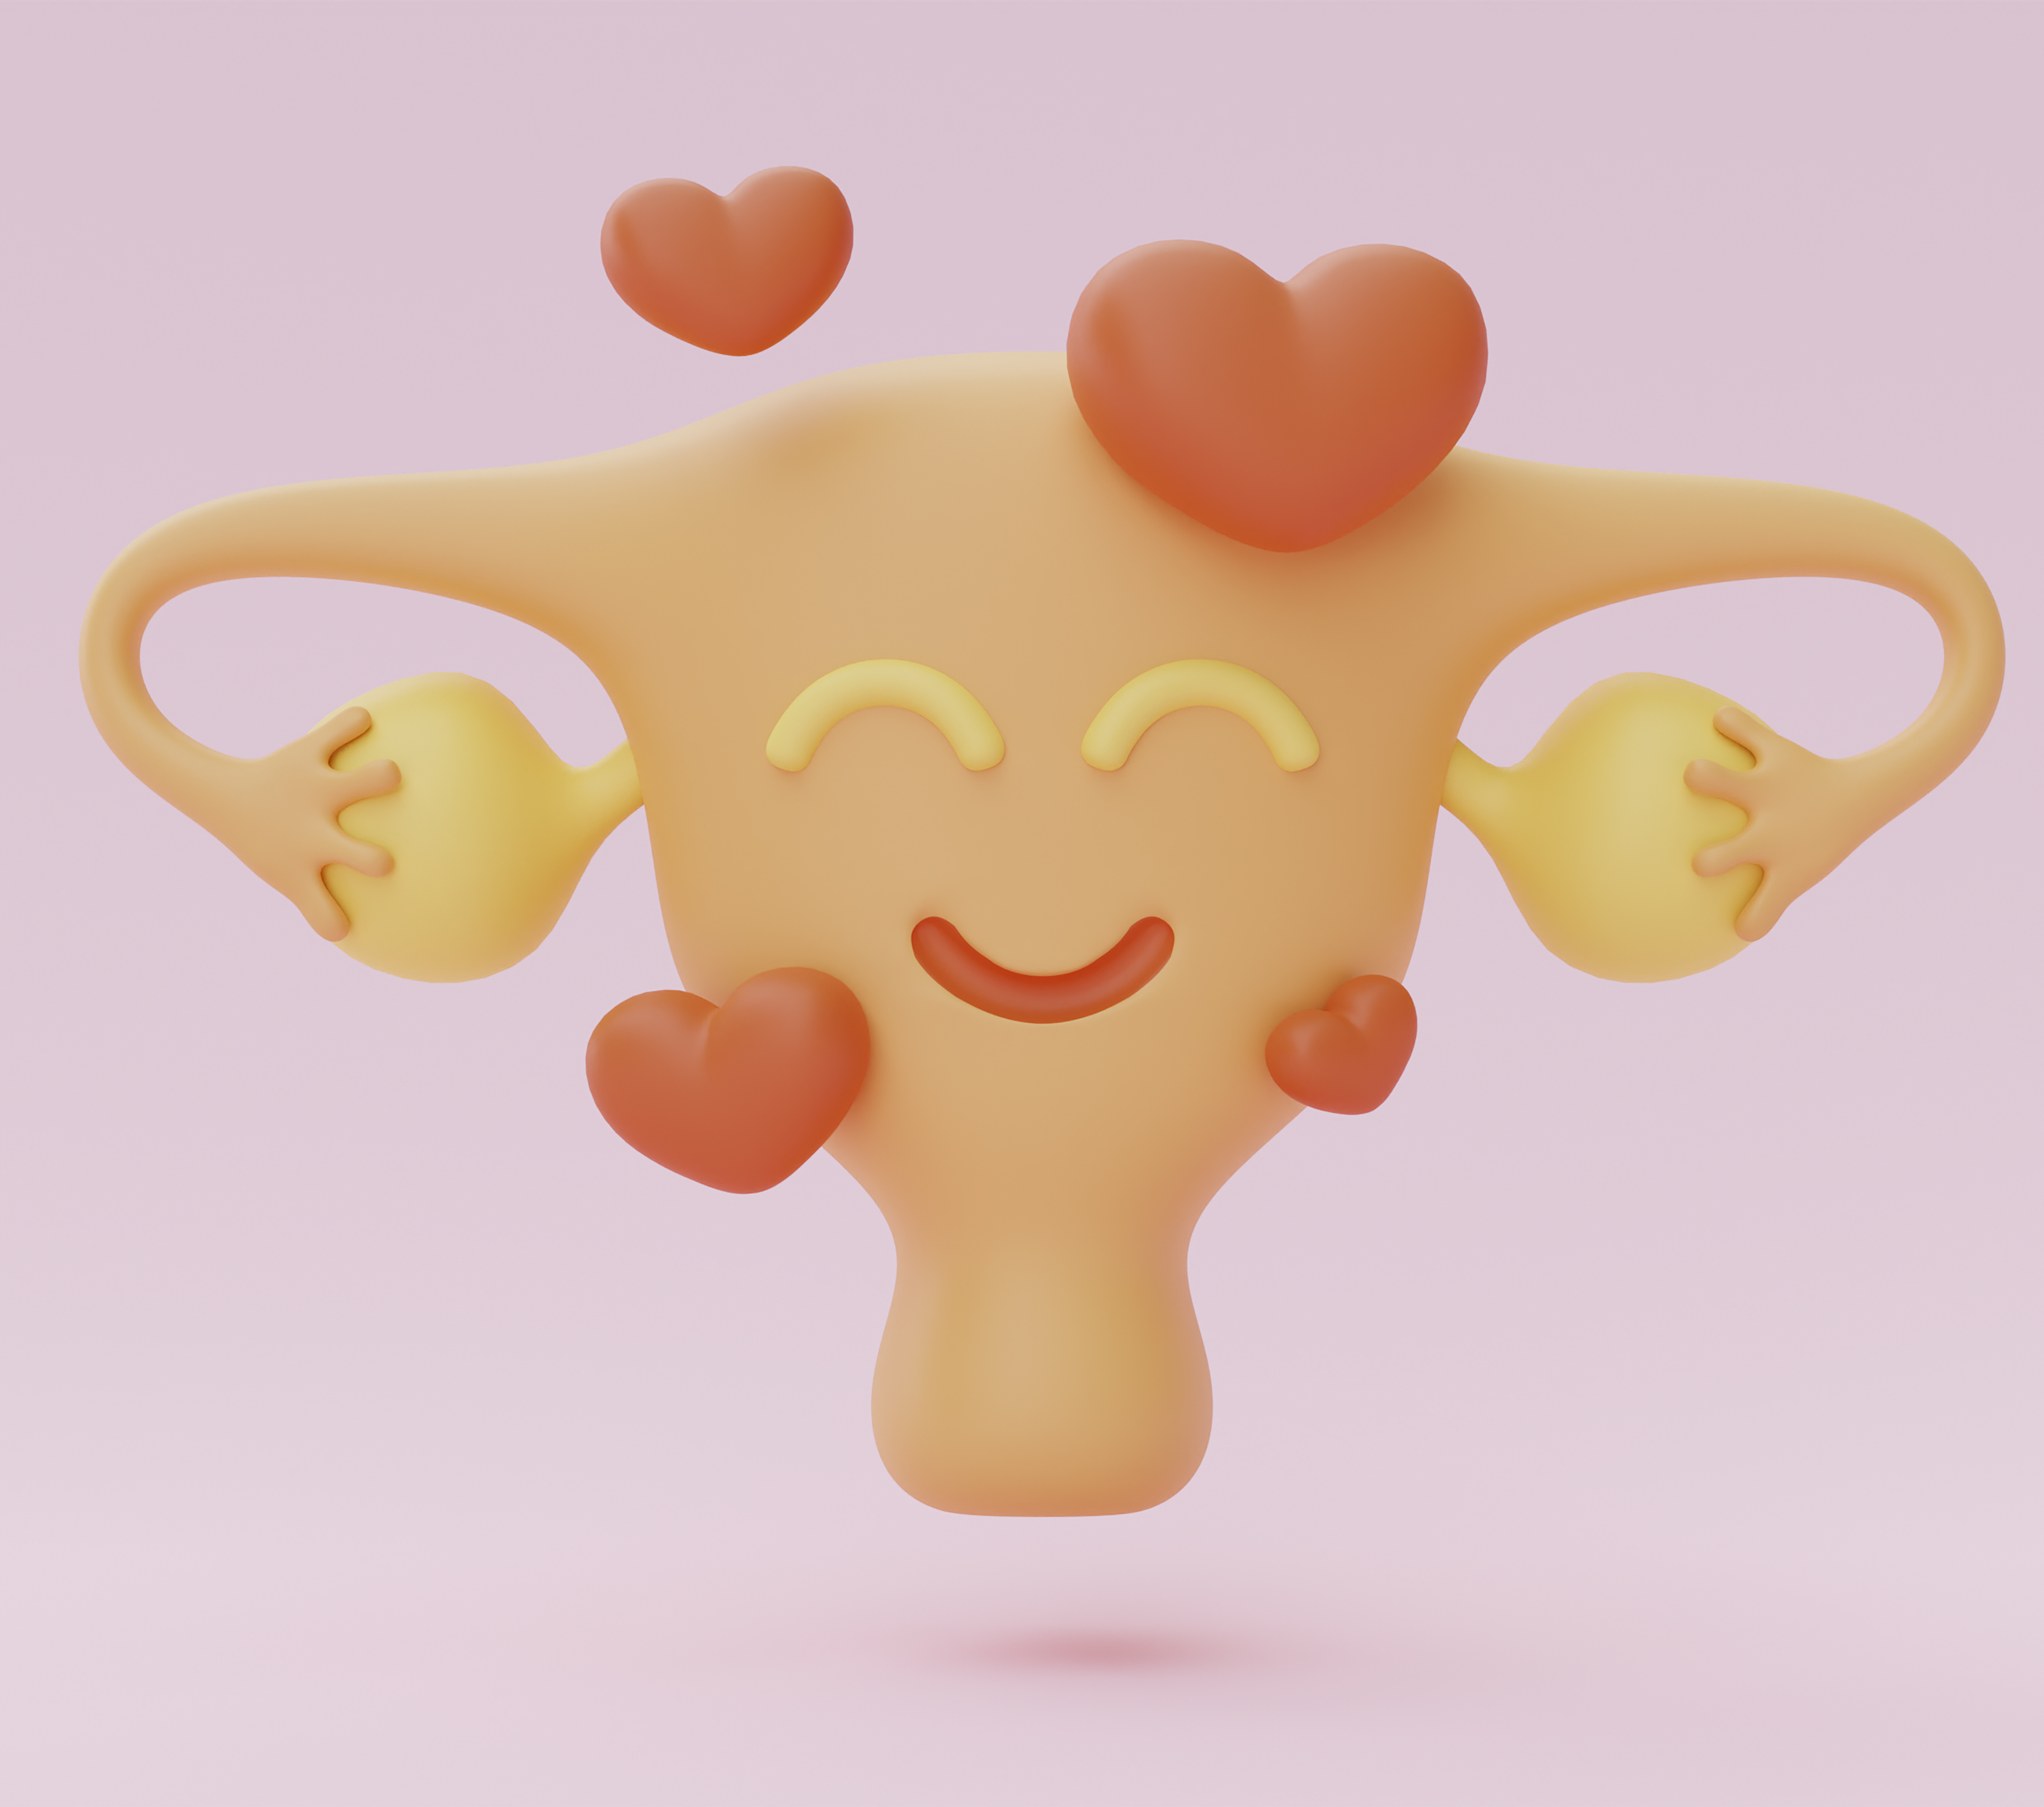
przygotowanie do ivf - faza lutealna
po owulacji 15-28 d.c.
PMS - napięcie przedmiesiączkowe: st40, śl6, jg4, gb37
rozpieranie w piersiach gb41+jc1
frustracja: korona szczęścia gb13, du25, st8
niech pacjentka się rusza, pije wodę, bez alkoholu,

Slide 13
etapy invitro
kwalifikacja do ivf w oparciu o: rezerwę jajnikową (amh), badanie nasienia,
decyzja o stymulacji (krótki lub długi protokół),
punkcja - pobranie jajeczek,
zapłodnienie pozaustrojowe,
podanie zarodka,
ciąża.

Slide 14
etapy invitro - stymulacja
polega na wywołaniu super-owulacji - sztuczna faza folikularna. dużo jajeczek (leki takie jak: klomifen, menopur, puregon,orgalutran)
tonizujemy qi i krew - st25, st28, st30, „morze krwi” st37+st39, kid13 (+kid18),
jeśli słaba jakość jajeczek - pracujemy nad nimi dużo wcześniej - 2-3 cykle przed rozpoczęciem stymulacji (suplementacja, zioła, akupunktura)
brak stymulacji - brak reakcji na leki, lub powstają torbiele (zablokowanie Dai Mai): gb26, gb41,

Slide 15
Endometrium
Macica - pałac dla dziecka / kokonowy pałac - wyściółka. Endometrium powinno mieć grubość 8mm aby zarodek miał dobre warunki zagnieżdżenia.
stymen (DHEA)
wino czerwone z daktylami, żółtka jajek,
4 liao, st28, st37+li10,

Slide 16
punkcja - pobranie jajeczek
+ovitrelle
zespół hiperstymulacji jajników (przy amh około 5-7 ng/ml):
ból, powiększenie jajników, płyn w miednicy, skręt jajnika
sj6+st34 (można dodać ren12, gb41)

Slide 17
zamrożenie zarodka
przy hiperstymulacji, lub po długim protokole, gdy transfer jest odroczony, uspokajamy jajniki, ogrzewamy macicę, przeciwdziałamy zastojowi, czekając na kriotransfer.
liv3+pc6,
sp6+sp8
gb41+gb27
zimno w macicy: moxa na gb30

Slide 18
transfer zarodka
w oczekiwaniu na podanie zarodka, relaksujemy i ogrzewamy macicę:
pierwszy zabieg przed transferem: liv3, pc6, sp8, st29, st36, du20
drugi zabieg po podaniu zarodka: st36, li4, sp6, sp10
yintang / kid1, ht9 / kid9 / ren4+ren14 / liv2+liv14
zadanie domowe dla pacjentki: przytulać się, zjeść zupę mocy, wygrzać nogi!

Slide 19
wsparcie ciąży
dobrze robić zabiegi na początku co tydzień, potem co 2 a potem co 3 tygodnie.
Kid9, du20, st36+li10
ren14, st42
zupy o smaku kwaśnym

Slide 20
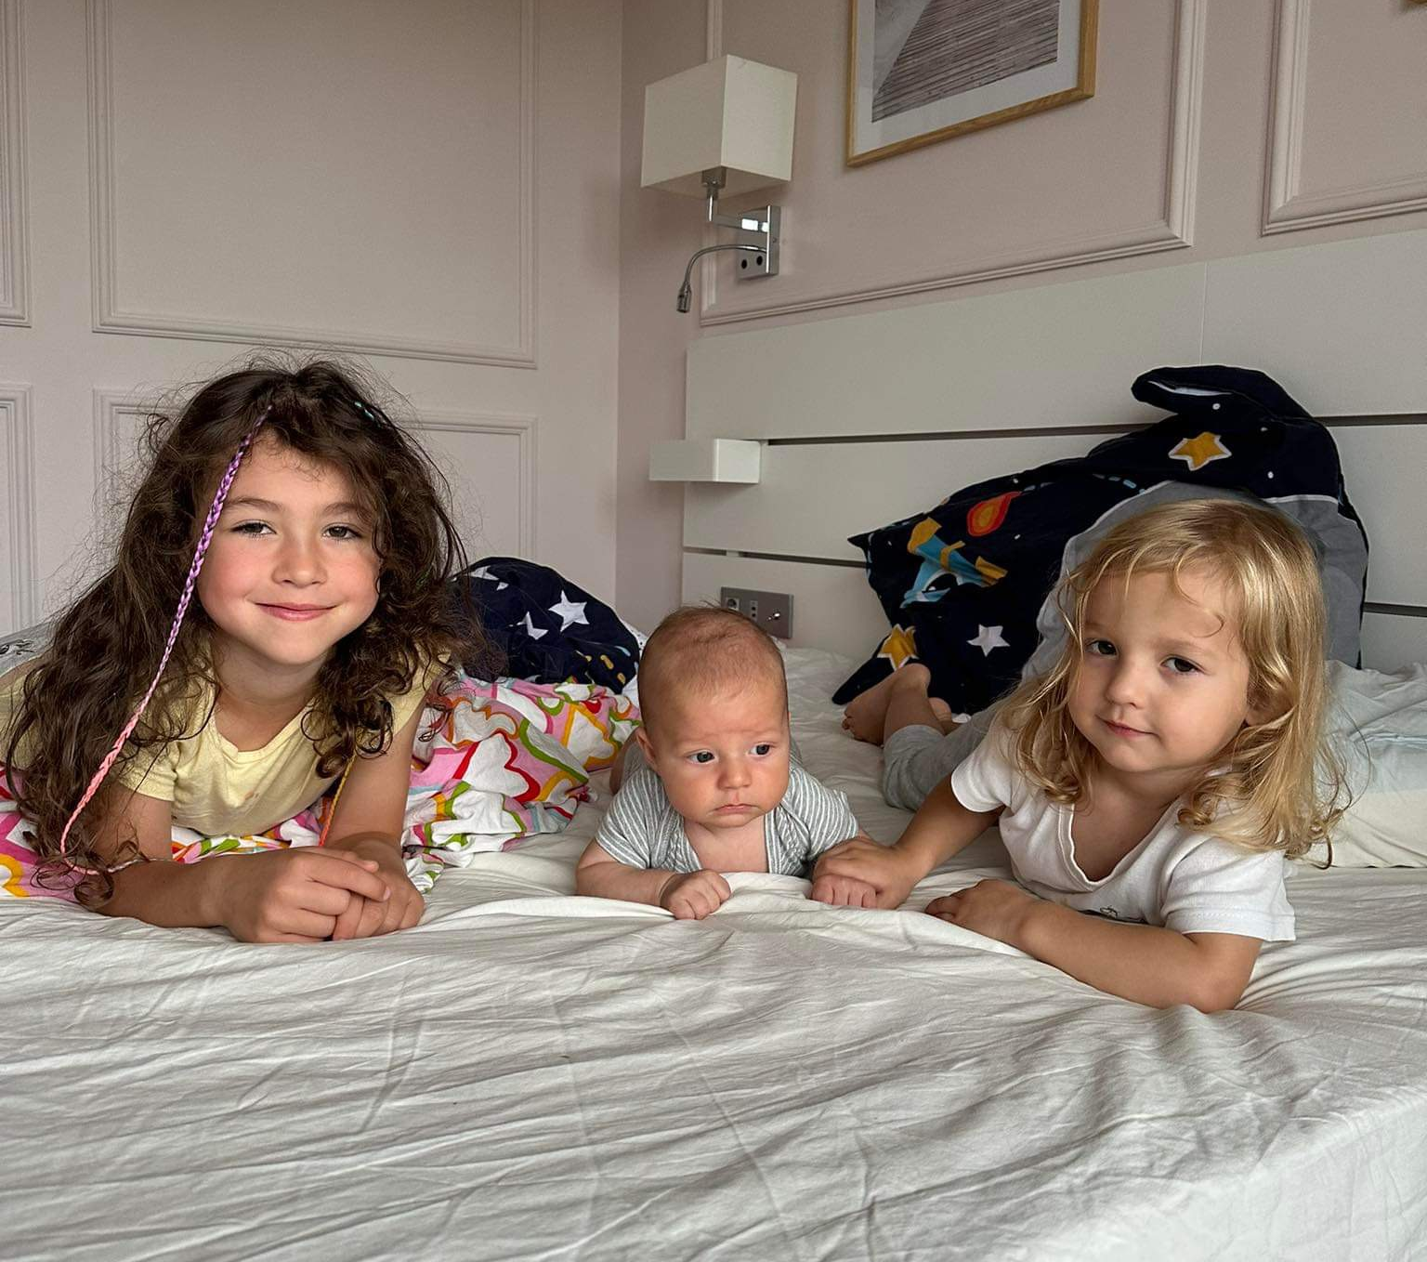
Przypadek nr 1
Pacjentka: M.Ś. lat 30 (2015)
Diagnoza TCM: niedobór Yang Nerek i Śledziony
Diagnoza: PCOS, AMH 5,
leczenie: ciepła dieta, 9 zabiegów +plus wsparcie przy ivf (plus wsparcie w ciąży i do porodu)
Wynik: zdrowa dziewczynka z ivf ur naturalnie, karmiona piersią, kolejne 2 dzieci poczęte w cyklach naturalnych.

Slide 21
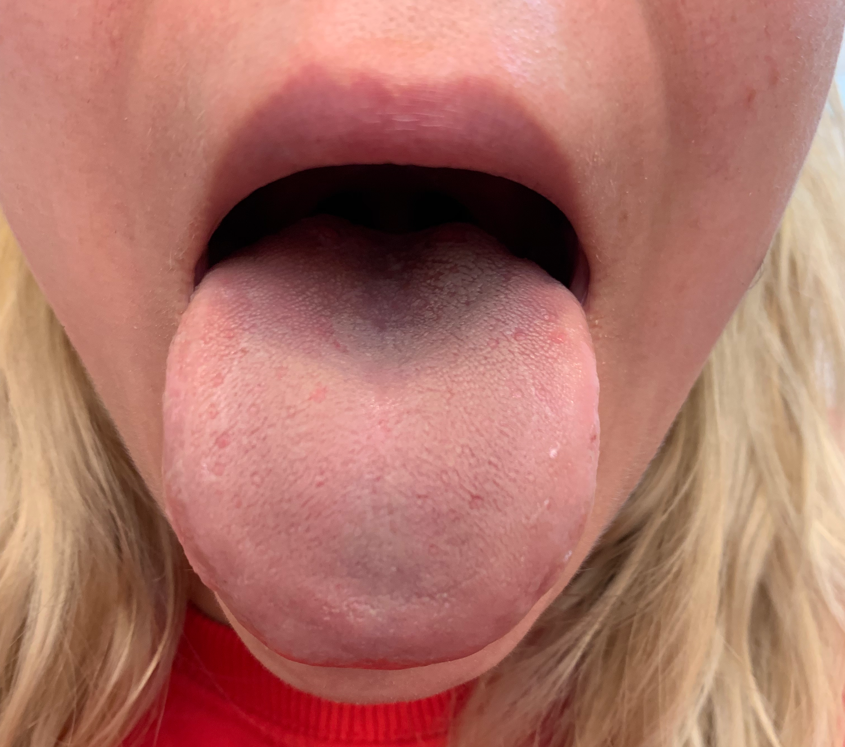
Przypadek nr 2
Pacjentka: M.A. 30 lat (2019) starania od 2 lat
Diagnoza: insulinooporność, niedoczynność tarczycy, PCOS - cykle 34-56 dni, niedrożne oba jajowody,
diagnoza TCM: Niedobór Yang, Wilgoć
leczenie: ciepła dieta, niskowęglowodanowa, zabiegi przez 2 miesiące,
Wynik: ciąża naturalna, zdrowy syn ur 11.2020

Slide 22
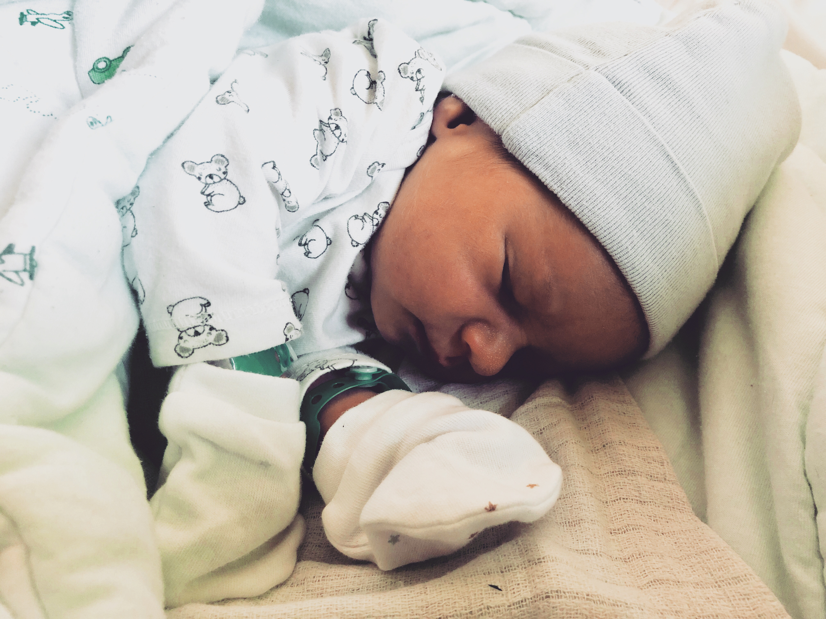
Przypadek nr 2 - c.d.
„Pani Kasiu, widziałyśmy się ostatnio na jesień 2019 roku. Odbyłam 9 sesji, po których miałam mieć najbardziej płodne pół roku.
W międzyczasie badania i diagnoza - niedoczynność tarczycy, insulinooporność, policystyczne jajniki, brak owulacji (leki, zastrzyki), potem niedrożność jajowodów -> invitro.
Zaczęliśmy procedurę. Wszystko zaplanowane, opłacone, czekaliśmy tylko na początek stymulacji, która miała być przesunięta z powodu Covid-19. Smutno mi było, że kolejne miesiące czekania przede mną... i ta niepewność czy się uda...
Podczas rutynowanych badań BETA, wynik pokazał ponad 6tys.
Musiałaby Pani zobaczyć naszą minę
Dziś 14 tydzień, Dzidzia zdrowa!!!
Bez żadnych leków, zastrzyków, stymulacji, invitro, zmartwień. Po prostu, cud !
Dziękuję za wszystko !! Pani czyni te cuda !!”

Slide 23
Przypadek nr 2 c.d.
Ponowne starania, pacjentka ma już 34 lata (2023)
przebyta ciąża ektopowa w 2022 roku, usunięcie prawego jajowodu.
Pomimo stymulacji lekami, pęcherzyki robią się na jajniku po stronie nieistniejącego jajowodu.
Endometrium za cienkie.
Leczenie: dieta niskowęglowodanowa, zupy, clostybegyt (zalecony ale braki w aptekach), 9 zabiegów, w planach ivf.
wynik: ciąża naturalna, na dzisiaj serduszko bije i wszystko jest w porządku.
Z

Slide 24
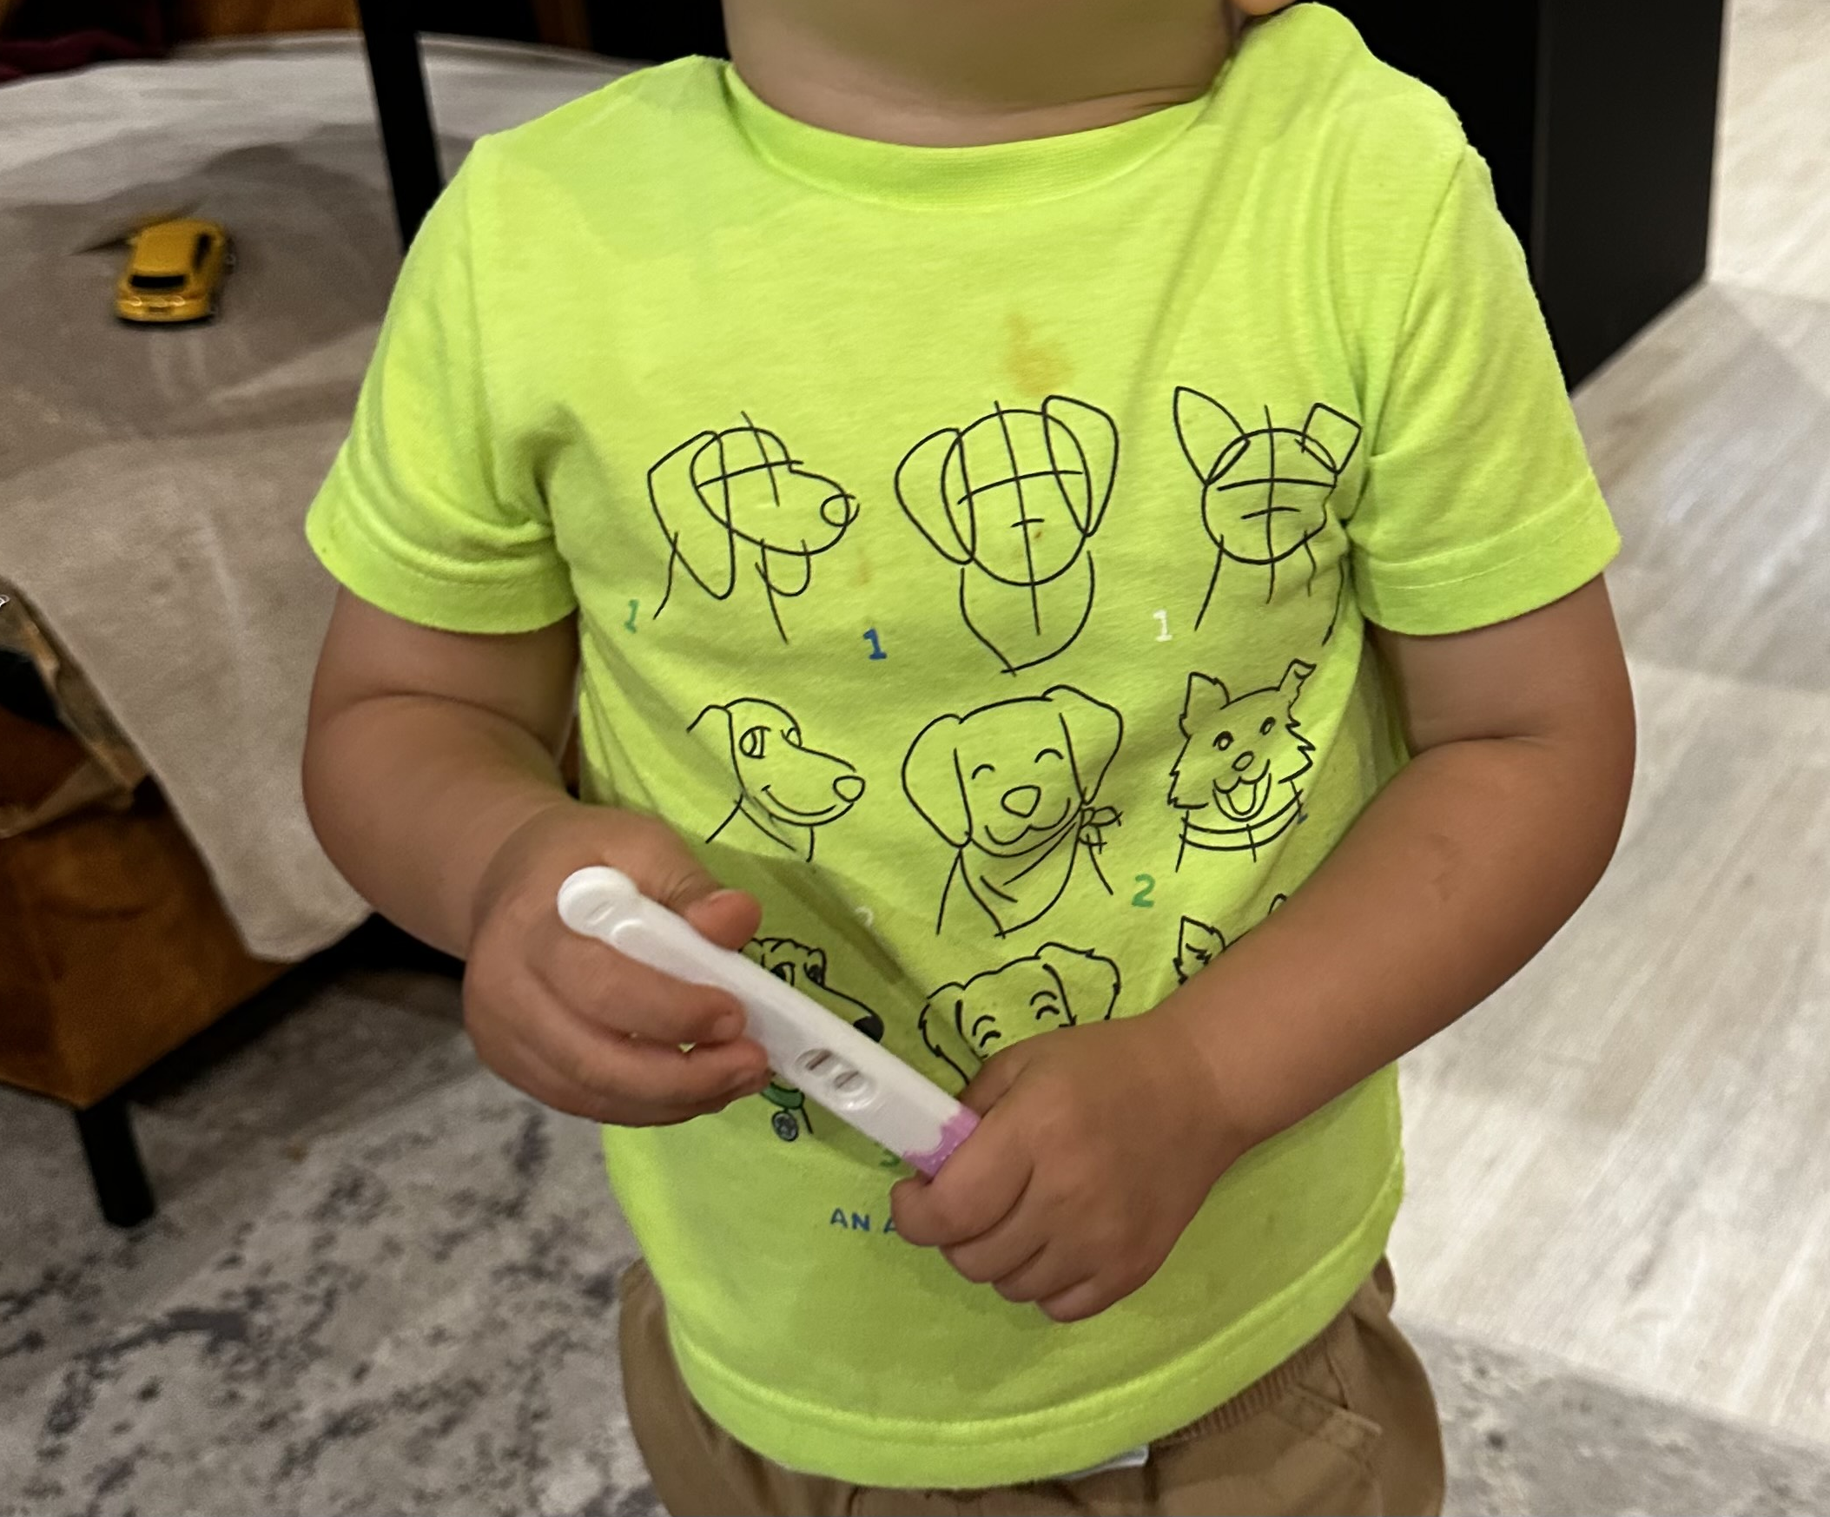
Przypadek nr 2 - c.d.
„Pani Kasiu, znowu ! Znowu, kiedy sporo przeszłam, długo czekałam i znów zwątpiłam w leki, oddałam się Szefowi ☝🏼🙏🏼 i Pani 👑 to znów stał się cud !
Znów po jednej serii zabiegów - dokładnie po 4 tygodniach od ostatniej wizyty - robię test (tylko z zamysłem by przyspieszyć miesiączkę - bo to tak zawsze działało 🤪), patrzę, a tam DWIE KRESKI !
Brak owulacji, kuracje, leki, zastrzyki, ciąża pozamaciczna, jeden jajowód, policystyczne jajniki są jak widać Pani nie straszne 😎
Jestem strasznie szczęśliwa ! Moje kolejne marzenie się spełnia! Serduszko bije 🤍🕊️
NASZE kolejne dziecko w drodze”

Slide 25
Przypadek nr 3
Pacjentka: K.M. 1973 49 lat (2022)
Diagnoza: długoletnie starania, hiperprolaktynemia, bardzo słabe endometrium, suchość pochwy, atrofia pochwy, brak własnych zarodków, 2x nieudane invitro, uderzenia gorąca.
Diagnoza TCM: wznoszące się puste Gorąco, niedobór Yin.
leczenie: zabiegi i zioła na Yin. Wsparcie przy transferze.
Wynik: udany transfer adoptowanego zarodka, ciąża prawidłowa ale wysokie ciśnienie i skaczące cukry -> wskazane dalsze zabiegi aku
„Uczęszczałam do Pani na sesje akupunktury od początku grudnia 2022 do połowy stycznia 2023 w związku z transferem zarodka od dawczyni, który odbył się 17.01.2023r.
Udało się! Bardzo jestem wdzięczna za Pani pomoc i wiarę w powodzenie :) Jestem w ciąży w 14 tygodniu. Nie pisałam wcześniej, bo czekałam na pierwsze badanie prenatalne. Oczywiście jestem bardzo szczęśliwa, że zostanę mamą i że noszę pod sercem Nowe Życie.”

Slide 26
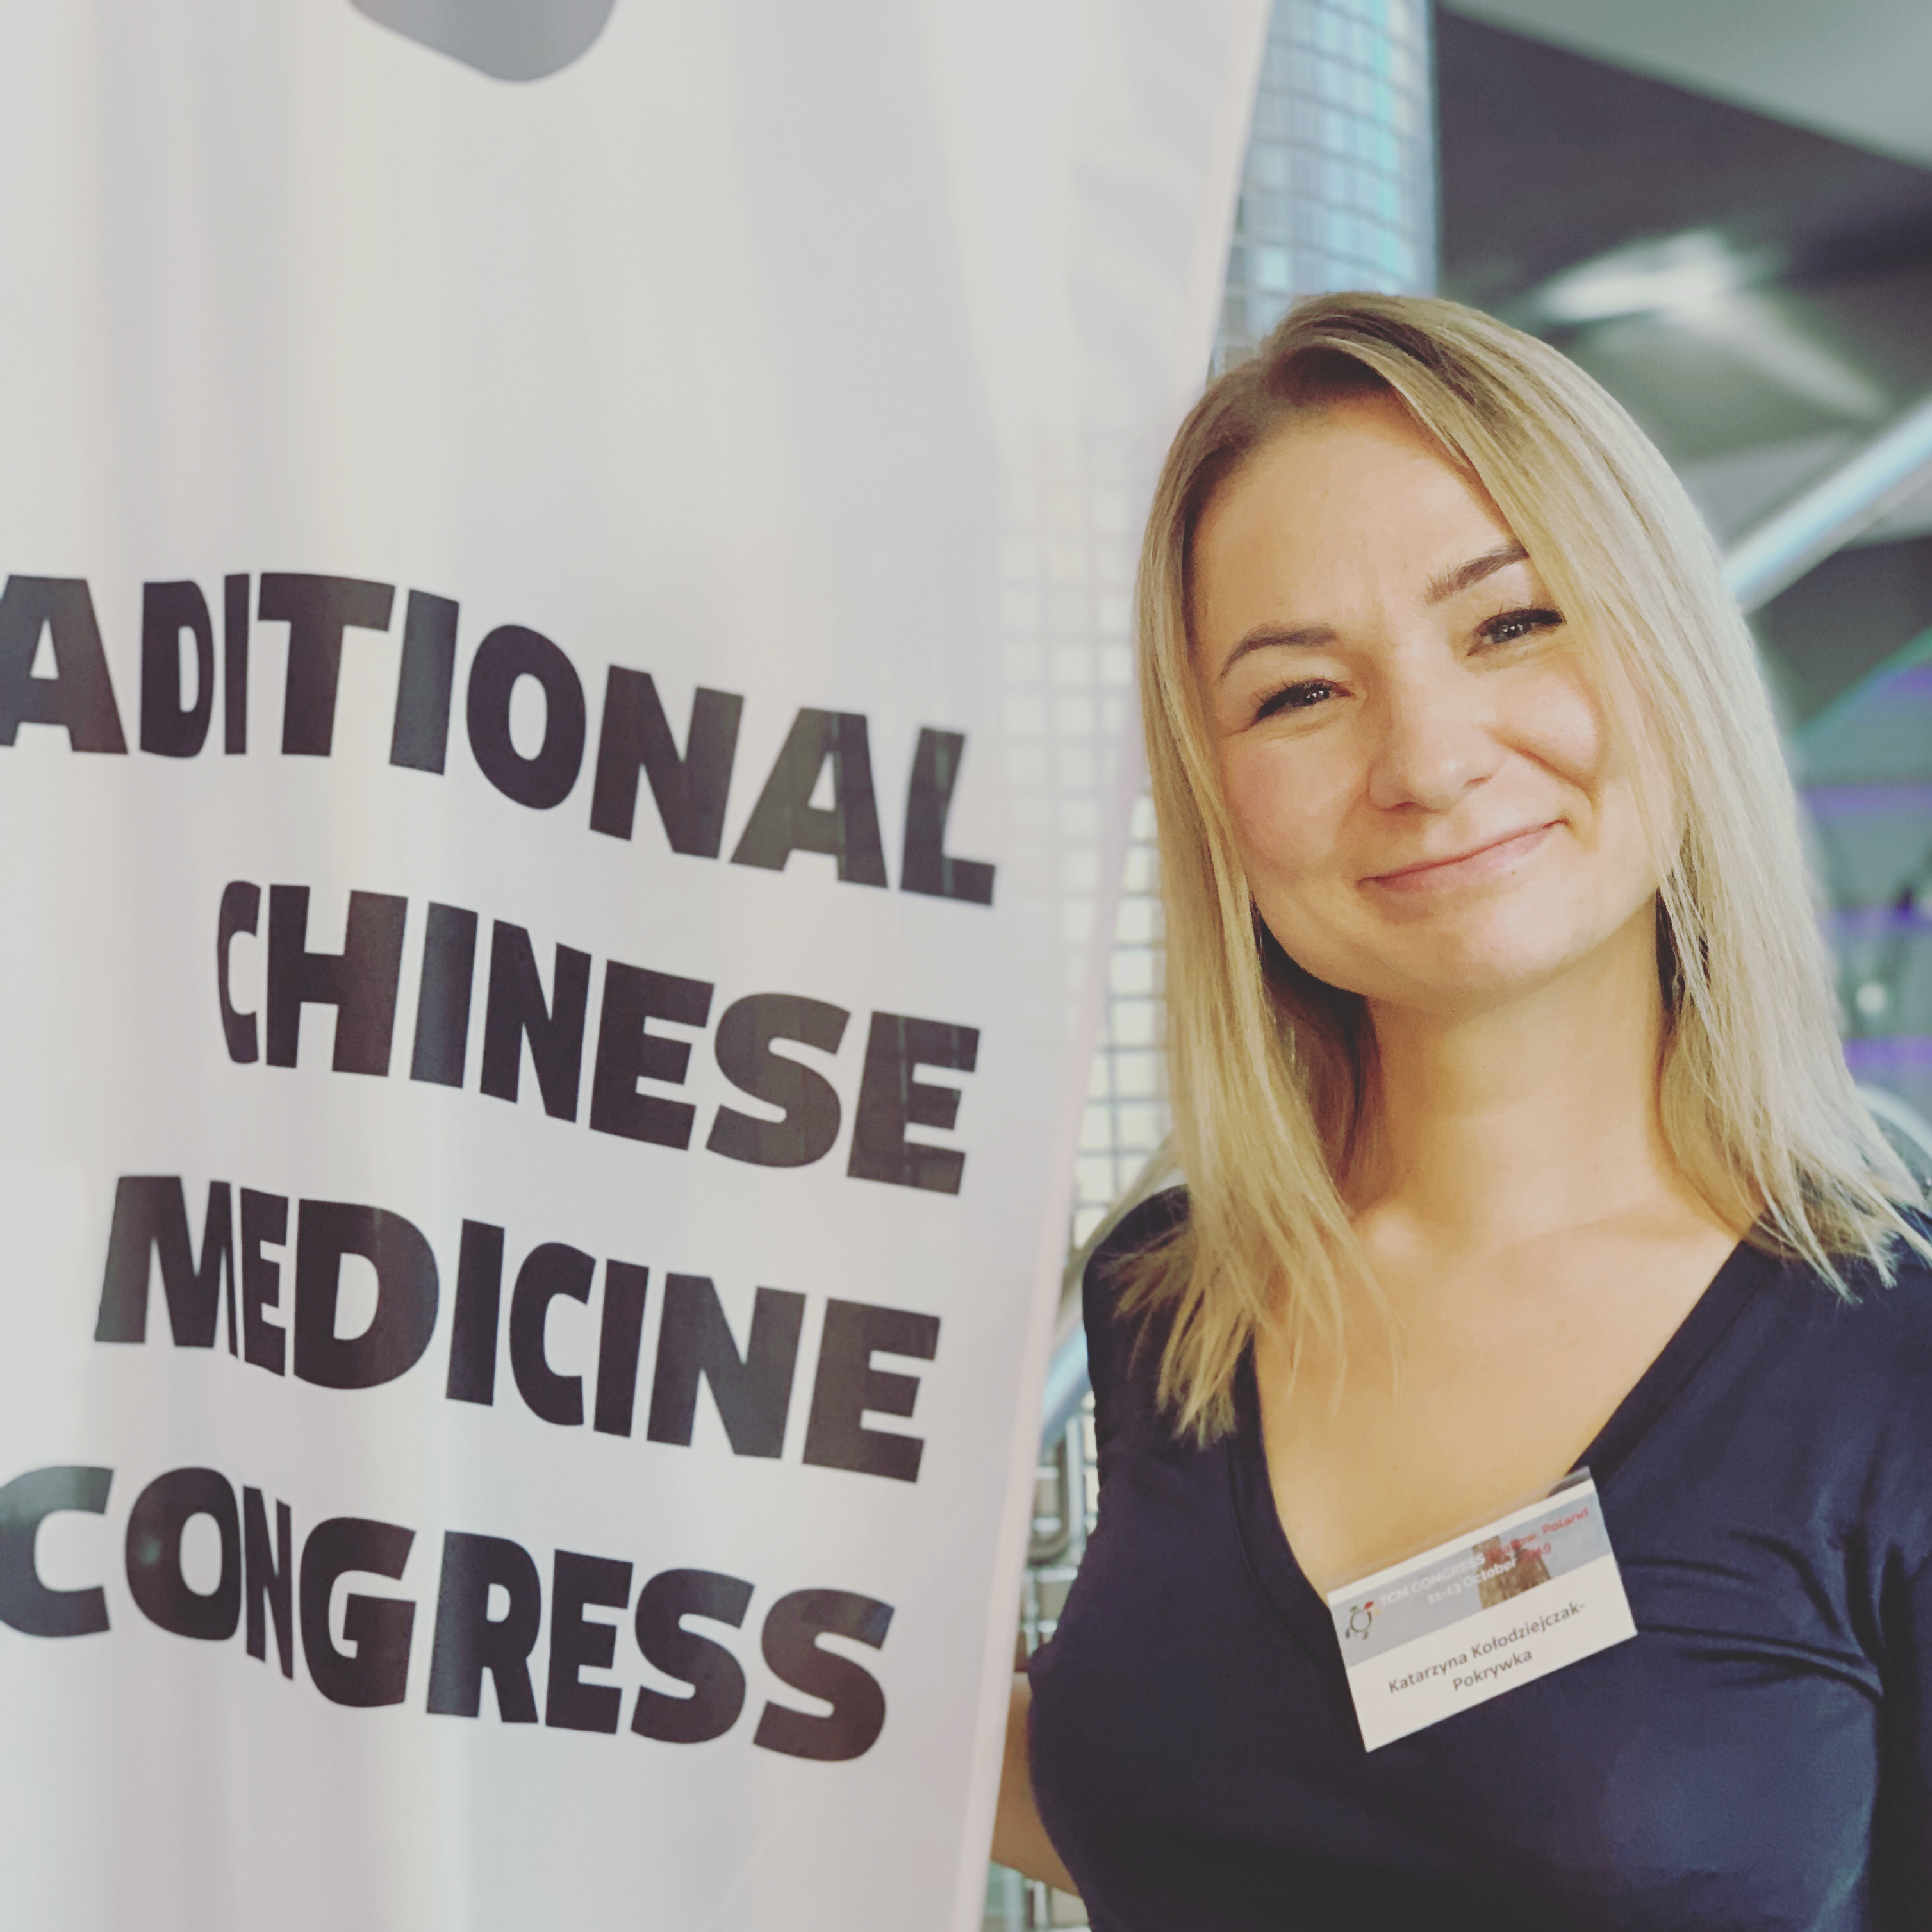
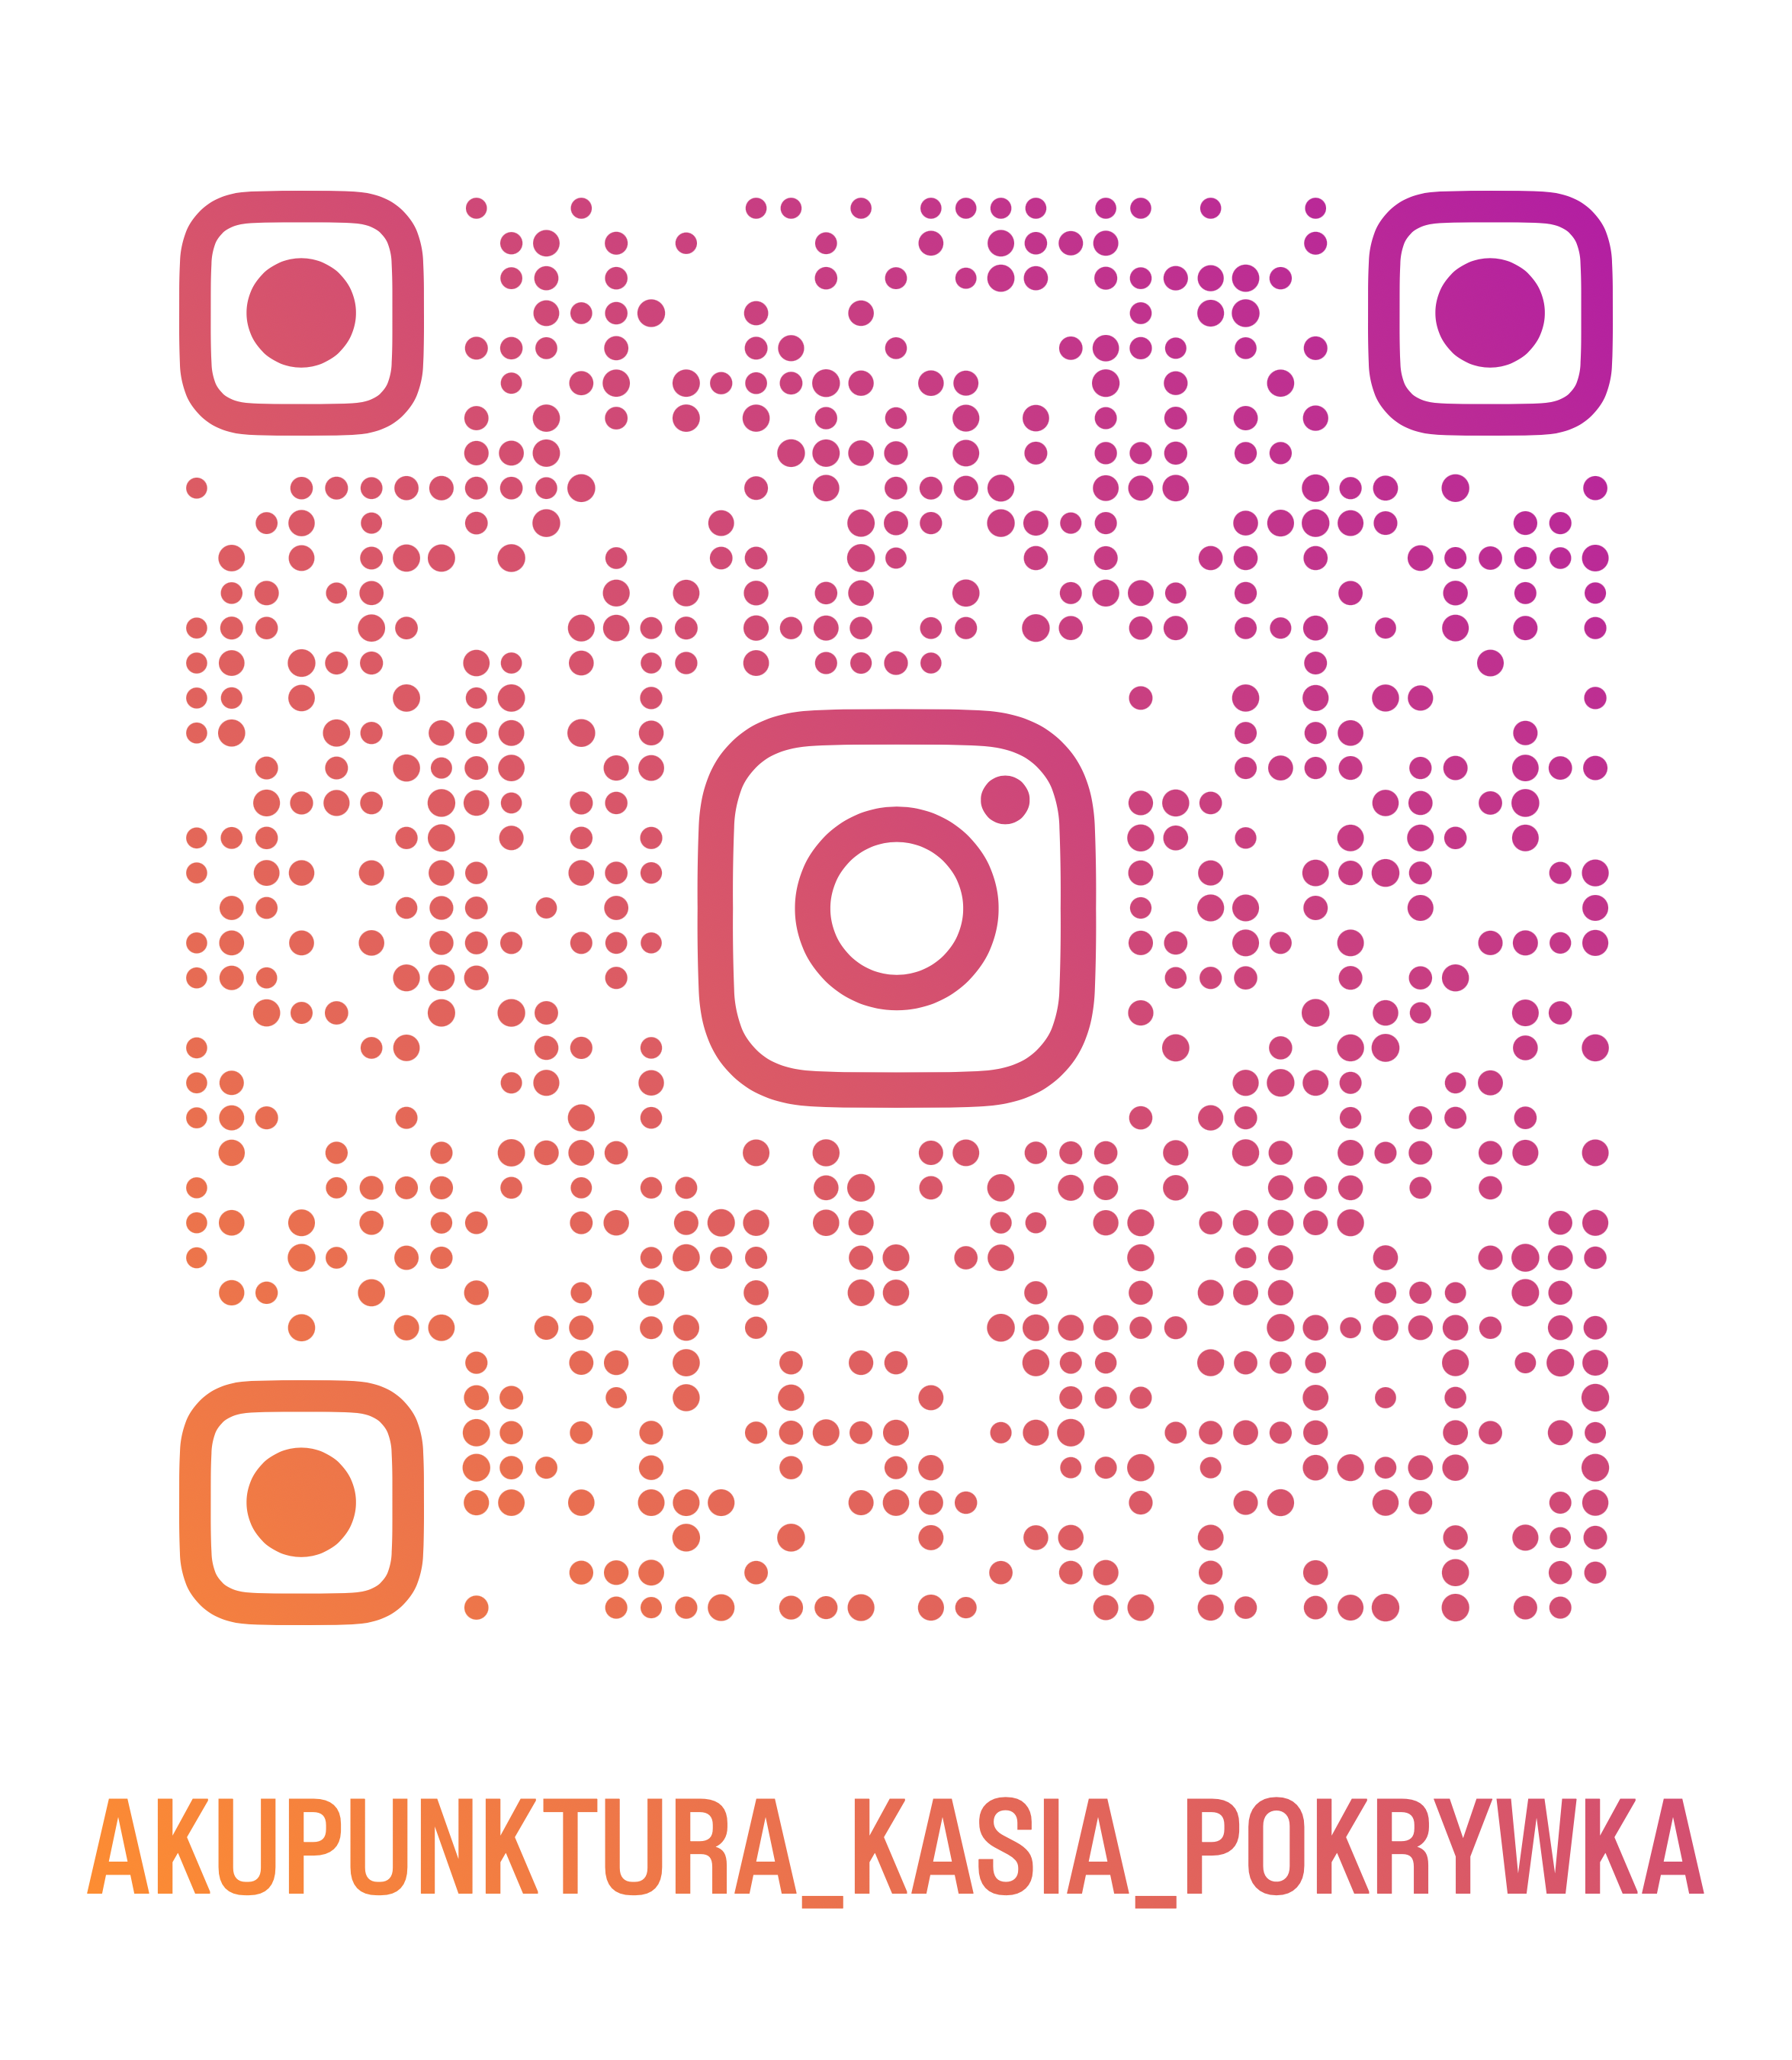
aku@kasiapokrywka.pl

